Slide 1

JavaScript ＆ TweenMax 動態特效速成實戰

Slide 2
範例下載
https://github.com/MikeOnlineCourse/TweenMax_Course_Example

Slide 3

{ TweenMax }
TweenMax是GSAP(GreenSock Animation Platform)創作的動畫工具，它簡單的語法實現了許多其他工具做起來很複雜或是很難達成的效果，除了方便好用外，在行動裝置上面的效能更是優異，不仰賴jQuery，而靈活控制，可以重疊動畫，可以精確控制時間，靈活的使用最少的程式碼實現動態特效，最棒的是任何元素都可以實現動畫，除了DOM動畫以外，舉例Canvas 元素、文字都可以去做動態控制，可以說是相當的全面! GSAP提供了TweenLite, TimelineLite, TimelineMax 和 TweenMax不同功能的動畫模塊，你可以按需使用。

Slide 4



Slide 5
我們要把開發環境準備好

Slide 6


Visual Studio Code
nodejs

Slide 7
先來安裝個nvm吧!
https://github.com/coreybutler/nvm-windows/releases

Slide 8
NVM指令 nvm list：查看已安裝的版本 nvm list available：查看有哪些 Node 版本可以裝 nvm install v8.11.2：安裝指定的 Node 版本 nvm use v8.11.2：指定 Node 版本

Slide 9
編輯器安裝 Visual Studio Code
Monokai Dark Soda
Live Server
colorize
AutoFileName
vscode-icons
Copy filename

Slide 10
來看看GSAP官網
https://greensock.com/tweenmax

Slide 11
先來講講基礎的部分吧!!!

Slide 12
範例 01 TweenMax 使用與架構
< 屬性 >
< id >
TweenMax.to("#box", 1, {x:"700px"});
< 多少秒數執行完成 >

Slide 13
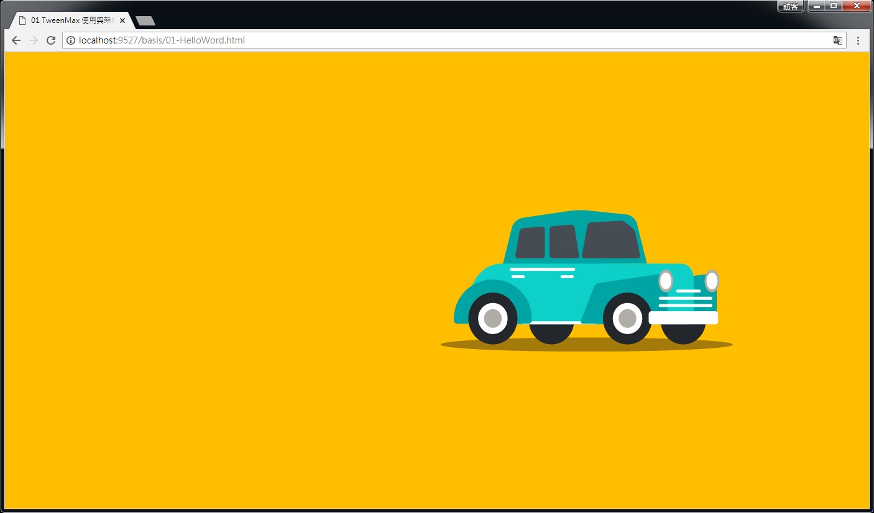
x
y

Slide 14
範例 02 Scale 比例的縮放
TweenMax.to("#dialogBox", 1,
{
scaleX:"1",
scaleY:"1",
transformOrigin: "100% 100%",
ease: Bounce.easeOut
}
);

Slide 15

( 0 , 0)
( 50 , 0)
( 100 , 0)
( 0 , 50)
( 100 , 50)
( 50 , 50)
( 0 , 100)
( 50 , 100)
( 100 , 100)

Slide 16
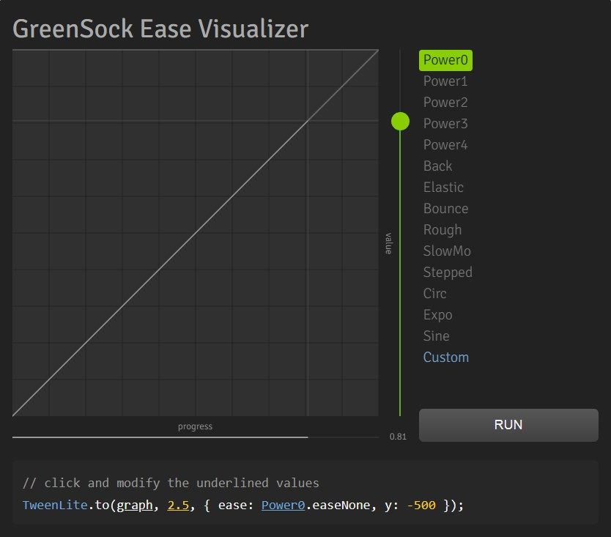
https://greensock.com/ease-visualizer

Slide 17
範例 03 CSS 屬性控制
TweenMax.to("#box", 3,
{
width:"100%",
ease: Bounce.easeOut
}
);

Slide 18
範例 04 動畫結束之後
TweenMax.to("#box", 1,
{
width:"100%",
ease: Bounce.easeOut,
onComplete: function() {
console.log('動畫播完了');
}
}
);

Slide 19
範例 05 旋轉
TweenMax.to("#box", 1,
{
width: "424px",
height: "424px",
rotation: 360,
y: window.innerHeight - 424,
onComplete: BackAminFn
}
);
function BackAminFn(){
TweenMax.to(".message", 1.5, { opacity: "1"});
}

Slide 20
範例 06 TweenMax 生命週期
TweenMax.to("#box", 1,
{
x:"700px",
onStart: function() {
console.log('動畫開始');
},
onUpdate: function(){
console.log('動畫進行中');
},
onComplete: function() {
console.log('動畫結束');
}
}
);

Slide 21
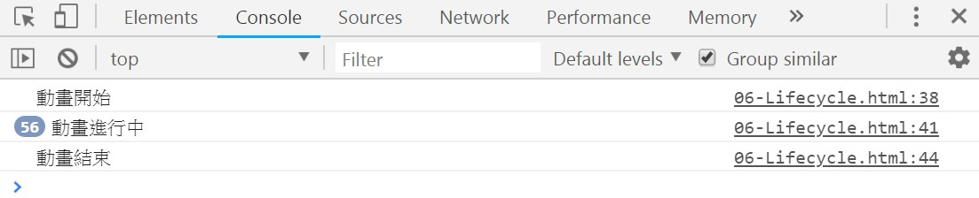
動畫開始跟動畫結束只會有一次所以只會執行一次

Slide 22
範例 07 Repeat
TweenMax.to(".bg", 60, {rotation:360, repeat:-1, ease:Linear.easeInOut})

Slide 23
在來說些比較進階的應用

Slide 24
範例 01 staggerTo 依序處理
TweenMax.staggerTo(".pic", 0.5, {transform: "translateY(0px)", opacity:1}, 0.2);
< 所有物件慢0.2秒執行 >

Slide 25
TweenMax.staggerTo
staggerTo( ) 會抓取所有的目標，並為每個目標創建一個 to( ) 補間，然後回傳一個包含所有動畫補間的內容。

Slide 26
範例 02 捲軸動畫
載入
<script src="https://cdnjs.cloudflare.com/ajax/libs/jquery/2.2.4/jquery.min.js"></script>
<script src="https://cdnjs.cloudflare.com/ajax/libs/gsap/1.20.3/TweenMax.min.js"></script>
<script src="https://cdnjs.cloudflare.com/ajax/libs/gsap/1.20.4/plugins/ScrollToPlugin.min.js"></script>

Slide 27
Jquery : 處理DOM上面的選取
TweenMax : 動態處理 ( 廢話
ScrollToPlugin : TweenMax 處理捲軸動態需要額外載入
https://greensock.com/docs/Plugins/ScrollToPlugin

Slide 28
$(function(){
var speed = 170;
$(window).on("mousewheel DOMMouseScroll", function(e){
e.preventDefault();
var delta = e.originalEvent.wheelDelta / 120 || - e.originalEvent.detail/3;
var scrollTop = $(window).scrollTop();
var finalScroll = scrollTop - parseInt(delta * speed);
TweenMax.to($(window), 1.2, { scrollTo : { y: finalScroll }, ease: Power1.easeOut});
});
});

Slide 29
Mousewheel 與 DOMMouseScroll
監聽不同的mouse事件是因為每個瀏覽器的支援度不同
http://www.zhangxinxu.com/study/201304/mousewheel-dommousescroll-same-different.html

Slide 30
mousewheel
IE6、 Opera、Chrome和Safari 都有這個事件。當user使用滑鼠滾輪滾動頁面時，就會觸發mousewheel事件。這個事件可以在任何DOM上面觸發。與mousewheel事件對應的event對象包含滑鼠事件的所有標準內容外，還包含一個wheelDelta屬性。當user向上滾動鼠標滾輪時，wheelDelta是120的倍數；當user向下滾動鼠標滾輪時，wheelDelta是-120的倍數。
DOMMouseScroll
Firefox支持一個名為DOMMouseScroll的事件，也是在滑鼠滾輪滾動時觸發。與mousewheel事件一樣，DOMMouseScroll也被視為滑鼠事件，因而包含於滑鼠事件有關的所有屬性。而有關滑鼠滾輪的內容則存在detail屬性中，當向上滾動鼠標滾輪時，這個屬性的值是-3的倍數，當向下滾動鼠標滾輪時，這個屬性的值是3的倍數。火狐FireFox瀏覽器的方向判斷的數值的正負與其他瀏覽器是相反的。 FireFox瀏覽器向下滾動是正值，而其他瀏覽器是負值。

Slide 31
e.preventDefault();
阻止瀏覽器發生預設的行為

Slide 32
範例 03 Number Amination
var demo = {score: 10};
TweenMax.to(demo, 4, {score: 0,
ease: Circ.easeOut,
onUpdate: function() {
$("#scoreDisplay").html(Math.ceil(demo.score));
},
onComplete: function() {
alert('時間到');
}
})

Slide 33
範例 04 Parallax
var tl = new TimelineLite();
tl.to(".pic1", 1, {"margin-left": 0, "opacity":1});
tl.to(".pic2", 1, {"margin-left": 0, "opacity":1});
tl.to(".pic3", 1, {"margin-top": 0, "opacity":1});
tl.to(".pic4", 1, {"transform": "scale(1)", "opacity":1, ease: Bounce.easeOut});
tl.to(".pic5", 1, {"width": "240px", "opacity":1});
tl.to(".pic6", 1, {"transform":"scaleX(1)", "opacity":1});
tl.to(".pic7", 1, {"margin-left": 0, "opacity":1});
tl.to(".pic8", 1, {"margin-left": 0, "opacity":1});
tl.to(".pic9", 1, {"transform":"scaleY(1)","opacity":1});
tl.to(".pic10", 1, {"margin-top": 0, "opacity":1});
tl.to(".pic11", 1, {"width": "240px", "opacity":1});
tl.pause();
$(window).scroll(function(e){
var scrollTop = $(window).scrollTop();
var docHeight = $(document).height();
var winHeight = $(window).height();
var scrollPercent = (scrollTop) / (docHeight - winHeight);
tl.progress(scrollPercent);
});

Slide 34
範例 05 pageX
$("#bg").on("mousemove",function(e) {
var xPos = e.pageX;
TweenMax.to("#bg", 0.5, {"background-position-x": xPos + "px"});
});

Slide 35
範例 06 pageXY
$(window).on('mousemove', function(e) {
TweenMax.to("#Beebg", 0.3,
{
left: e.pageX - ($("#Beebg").width()/2 ),
top: e.pageY - ($("#Beebg").height()/2 )
}
);
});

Slide 36


width
height

Slide 37
範例 07 staggerFrom
$(".menuBtn").on("click",function() {
if($(this).hasClass("open")){
$("#menu").addClass("open");
$(this).removeClass("open").addClass("close");
animateButtons($('.option'));
}else{
$("#menu").removeClass("open");
$(this).removeClass("close").addClass("open");
animateReset($('.option'));
}
})
function animateButtons(el) {
TweenMax.killAll();
TweenMax.staggerFrom(el, 0.3, {
opacity: 0,
scale: 0.8,
ease: Power2.easeIn,
}, 0.1);
}
function animateReset(el) {
TweenMax.killAll();
TweenMax.set(el, {
opacity: 1,
scale: 1,
});
}

Slide 38
TweenMax.staggerFrom
staggerFrom() 會抓取所有的目標，並為每個目標創建一個之前狀態的補間

Slide 39
範例 08 TextPlugin 文字變換
<script src="https://cdnjs.cloudflare.com/ajax/libs/gsap/1.20.3/TweenMax.min.js"></script>
<script src="https://cdnjs.cloudflare.com/ajax/libs/gsap/1.20.4/plugins/TextPlugin.min.js"></script>
TweenMax.to(".bg", 60, {rotation:360, repeat:-1, ease:Linear.easeInOut})
TweenMax.to("#title", 2, {text:"YOTTA 你最專業的學習夥伴", ease: Power1.easeOut});
TweenMax.to("#txt", 3, {text:"https://www.yottau.com.tw/", delay: 1, ease: Power1.easeOut});

Slide 40
範例 09 Transitions
var wW = $(window).width();
var wH = $(window).height();
TweenMax.staggerFrom("#pagetransition", 2.5, {rotation: 0, ease:Power2.easeOut});
TweenMax.staggerFrom('.logo', .8,{ rotation: 0, scale: 0, delay: 1, ease: Back.easeOut});
TweenMax.staggerFrom(".white", 1, { x: wW / 2, ease:Power2.easeOut});
TweenMax.staggerFrom(".grey", 1, { x: -wW / 2, ease:Power2.easeOut});
TweenMax.staggerFrom(".black", 1, { y: -wH, ease:Power2.easeOut,
onComplete: function() {
TweenMax.to(".grey", 1,{ y: -wH / 2, ease: Back.easeOut});
}
});
TweenMax.staggerFrom(".gold", 1, { y: wH, ease:Power2.easeOut,
onComplete: function() {
TweenMax.to(".white", 1,{ y: wH / 2, ease: Back.easeOut});
}
});

Slide 41
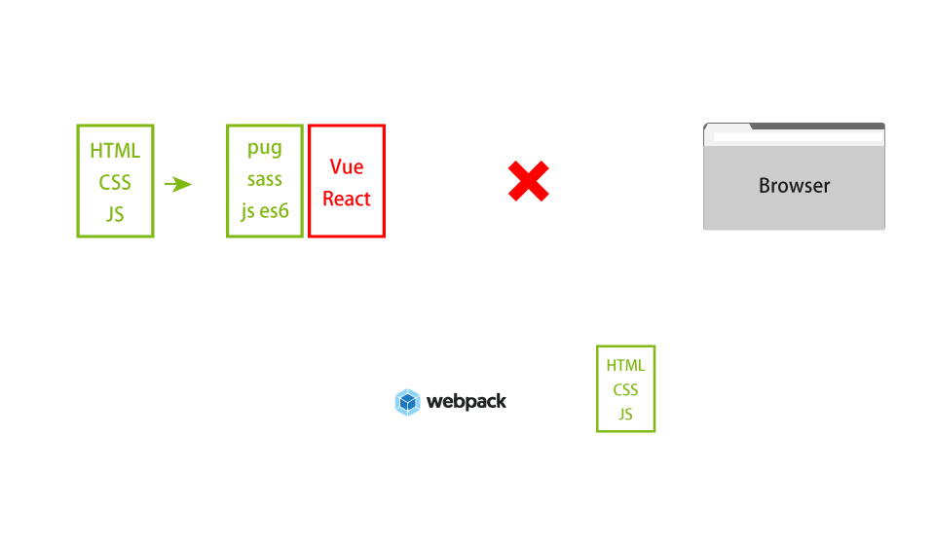
現代前端套件安裝管理

Slide 42
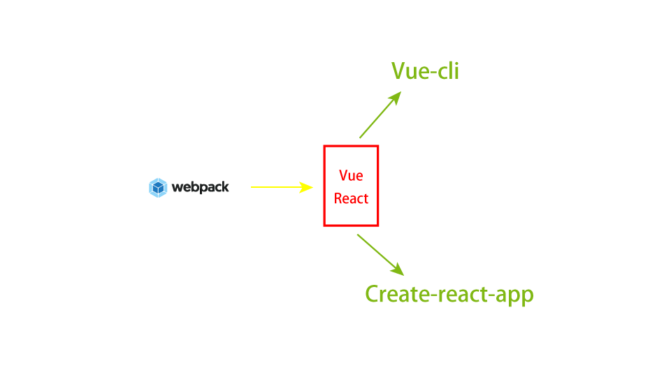
現代前端套件安裝管理

Slide 43
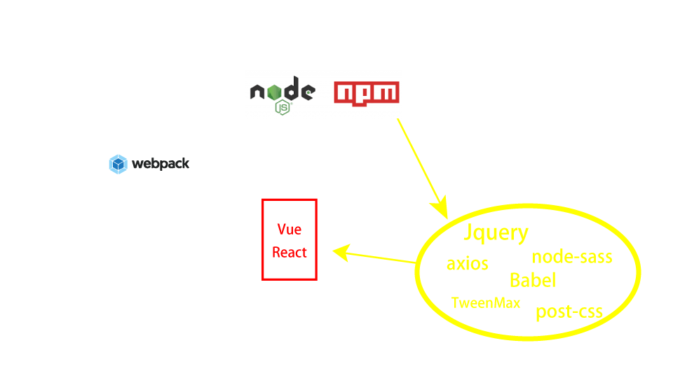
現代前端套件安裝管理

Slide 44
【拆解動畫、瞭解需求】 切開設計師腦袋，建立溝通語言

Slide 45
別瞎猜，請設計師提供範例參考或是視覺 demo

Slide 46
元件素材無法處理，退件重新出圖

Slide 47
如何討價還價?

Slide 48
詢問評估別一開始就說NO!
不然你只會錯過進步的機會跟讓人覺得你不專業

Slide 49
把頁面製作的跟設計稿一樣是對設計師跟自己專業的尊重

Slide 50
< 課堂總結 />

Slide 51
TweenMax不是唯一的動畫解決方案

Slide 52
師父領進門，修行在個人

Slide 53
請不要停止學習!!! 技術的世界是沒有底線的!!!

Slide 54



我的youtube頻道
Mike的前端實驗室
https://www.facebook.com/groups/2189823101261689/
https://www.youtube.com/channel/UC7ArpUezGLX-dZ0FTS_jVMQ?view_as=subscriber
https://medium.com/@Mike_Cheng1208

